Slide 1

Velkomen til Frøyland Ungdomsskule
Foreldremøte nytt 8.trinn
26. mars 2025

Slide 2


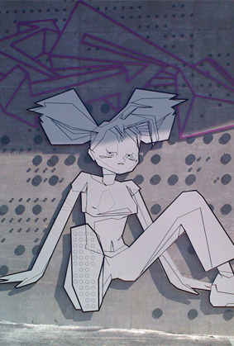
Agenda
Overgangen til U-skulen
Om framandspråk og valfag
Val av framandspråk, valfag
Informasjon ang målform og klassar
Framover

Slide 3
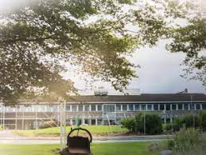
FUS neste år
Skuleåret 2025-26: 183 elevar på 3 trinn
8. Trinn: 59 elevar 9.trinn: 53 elevar. 10. trinn: 71 elevar. Totalt 7 klassar
Ny opplæringslov
29 tilsette
  Rektor
  Avdelingsleiar
  Saksbehandlar
  Rådgjevarar
  Pedagogar
  Miljøtrettleiarar
  Operativ sosialfagleg ressursperson
Andre:
  Helsesjukepleiar
  PPT
  Reinhald
  Vaktmester

Slide 4


Overgang frå barneskule til ungdomsskule
Nytt bygg og nye vaksne
Mindre miljø
Kantine to dager i veka
Kontaktlærar og faglærar
Sjølvstende
Rett til vurdering med karakter til jul og sommar
Førebuing til vidaregåande opplæring
2. framandspråk og valfag
Symjing
Mat og helse (avgangsfag)

Slide 5

2. framandspråk
2. Framandspråk eller ikkje?
Tilbod
  Tysk
  Engelsk fordjuping
  Arbeidslivfag
Konsekvensar
Val og omval
- Ein må setja opp første-, andre- og tredjeval
- Elevane skal ha same fag gjennom heile ungdomsskulen
- Eventuelt omval må skje i samråd med skulen i løpet av fyrste semester

Slide 6
VGS: ikkje framandspråk på yrkesfag
Handverk, design og produktutvikling
Elektro og datateknologi
Frisør, blomster, interiør og eksponeringsdesign
Helse- og oppvekstfag
Informasjonsteknologi og medieproduksjon
Bygg- og anleggsteknikk
Naturbruk
Restaurant- og matfag
Salg, service og reiseliv
Teknologi- og industrifag
Idrettsfag
Kunst, design og arkitektur
Medier og kommunikasjon
Musikk, dans og drama
Studiespesialisering
Dersom du har hatt tysk/fransk/spansk på ungdomsskulen, skal du ha det i to år til på studieførebuande utdanningsprogram.

Slide 7
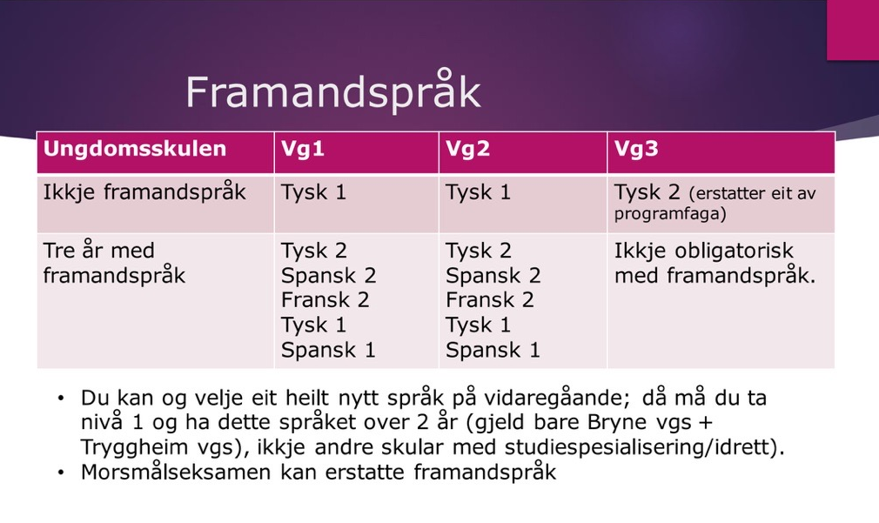

Slide 8
Merk!
Dersom du vil gå studieførebuande på VGS og ikkje har hatt tysk/spansk/fransk på ungdomsskulen:
Må ha tysk i tre år i VGS. Startar på nivå 1. Tar nivå 1 på to år, og nivå 2 på eitt år.
Ikkje alle vgs-skular tilbyr nivå 1 (tre i Stavanger)

Slide 9



Ingen vegar er stengt
Ein kan velje mellom alle 15 utdanningsprogramma på VGS uansett kva ein har i framandspråk på ungdomsskulen

Slide 10

Arbeidslivsfag
Praktisk fag som i stor grad tar utgangspunkt i yrke
Elevane må vere innstilt på lengre dagar på 9. og 10. trinn (flytting av timar)
8.trinn: Praktisk arbeid på skulen
9. trinn: I ei bedrift (arbeidspraksis)
10. trinn: Elevbedrift

Slide 11

Valfag
90 min i veka alle tre åra på ungdomsskulen
Vurdering med terminkarakter
Du må rangere ønska dine
Ikkje sikker alle faga blir starta opp
Du kan ønske same eller nytt valfag for kvart skuleår
Eventuelt omval må skje før haustferien. Men det må vere plass.

Slide 12
Valfag
Design og redesign
Fysisk aktivitet og helse
Friluftsliv
Utvikling av produkt og tjenester
Produksjon for scene
Ideer og praktisk forskning

Slide 13
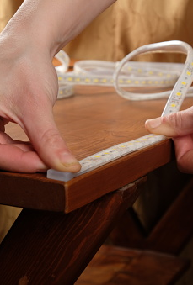
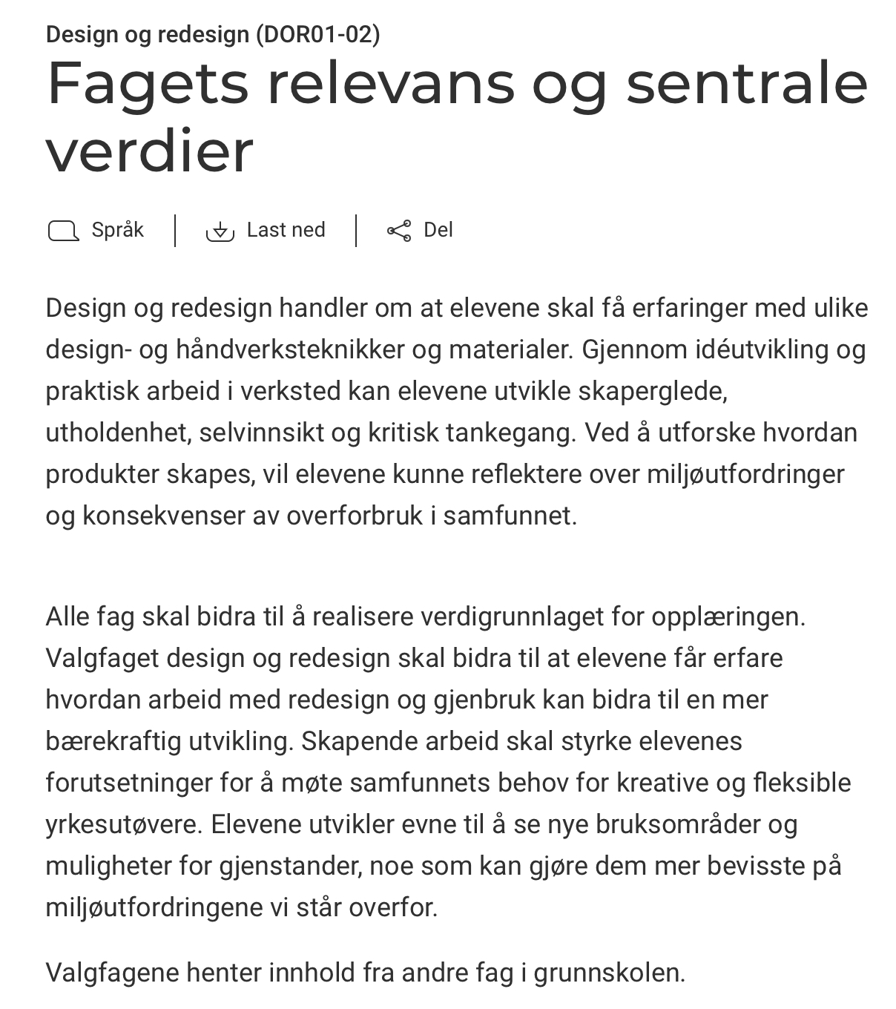
Design og redesign

Slide 14

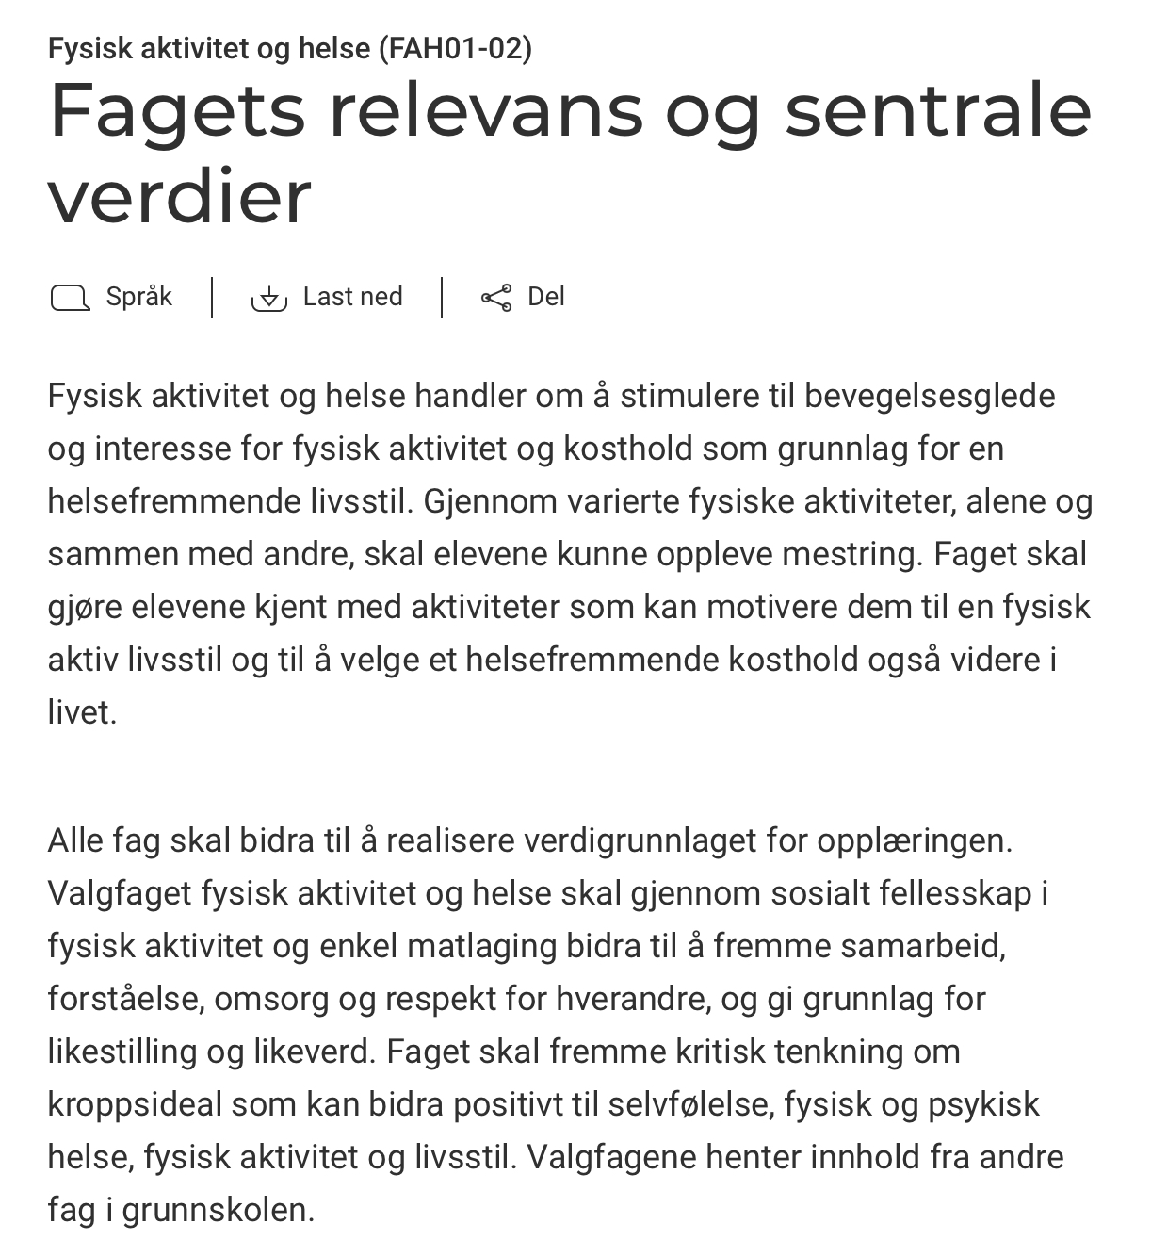
Fysisk aktivitet og helse
Fysisk aktivitet og helse

Slide 15

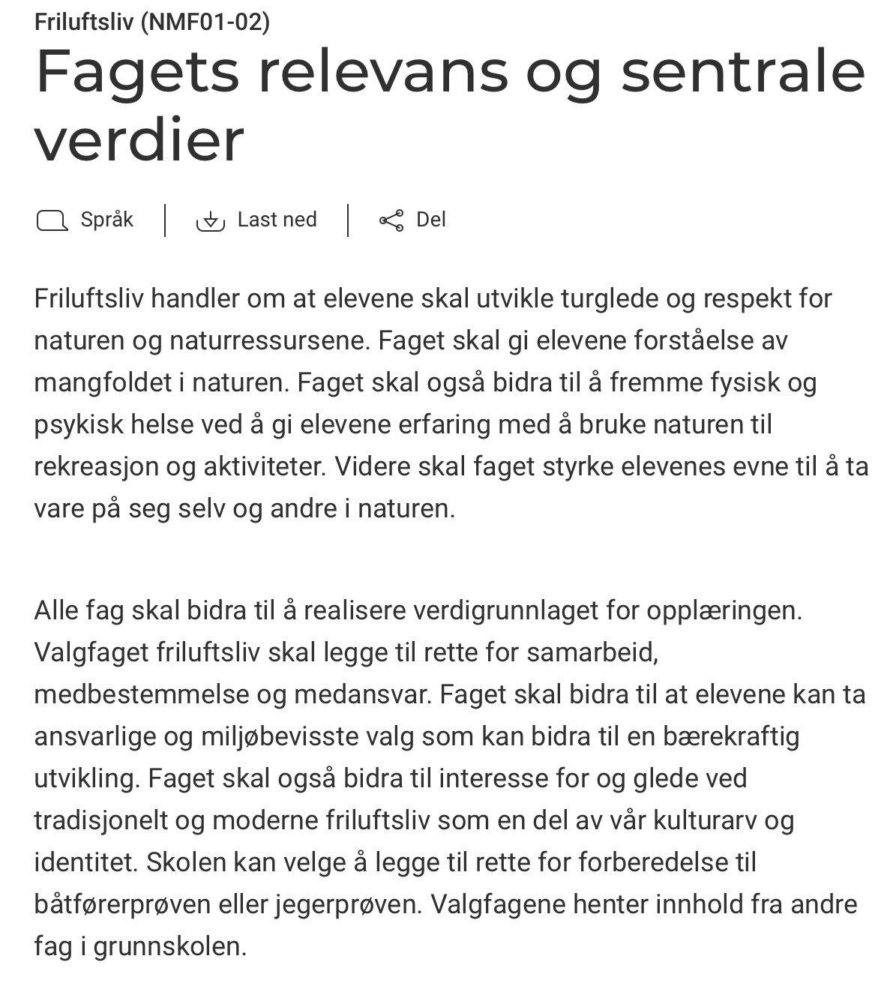
Friluftsliv

Slide 16
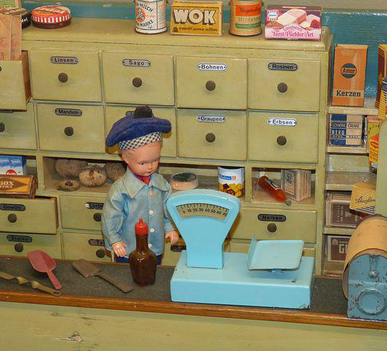
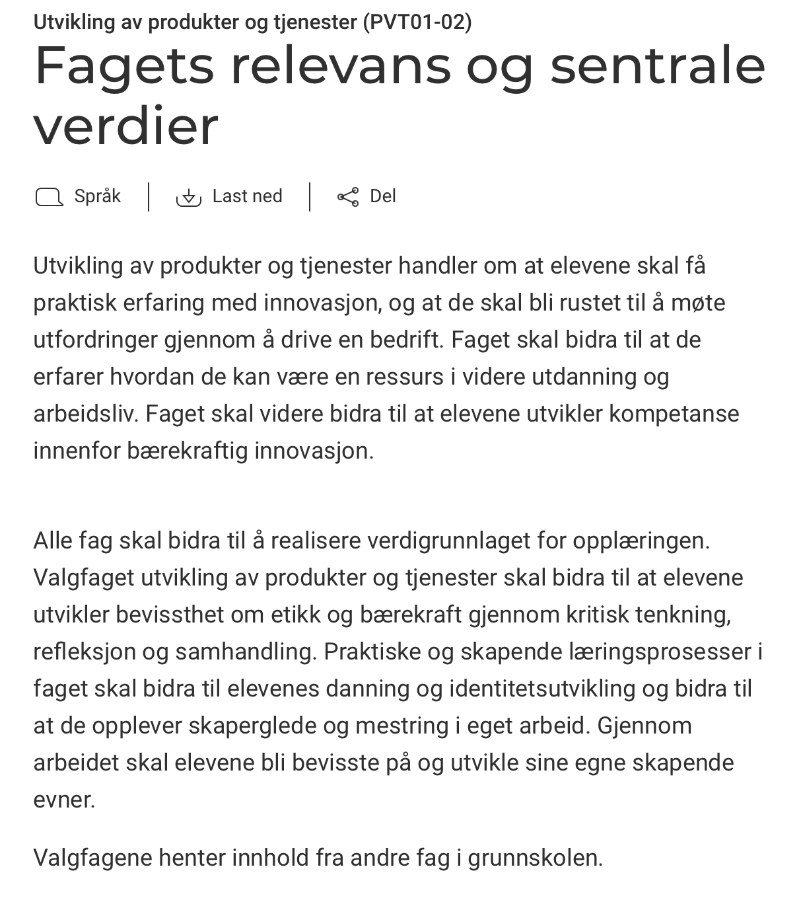
Utvikling av produkt og tjenester

Slide 17

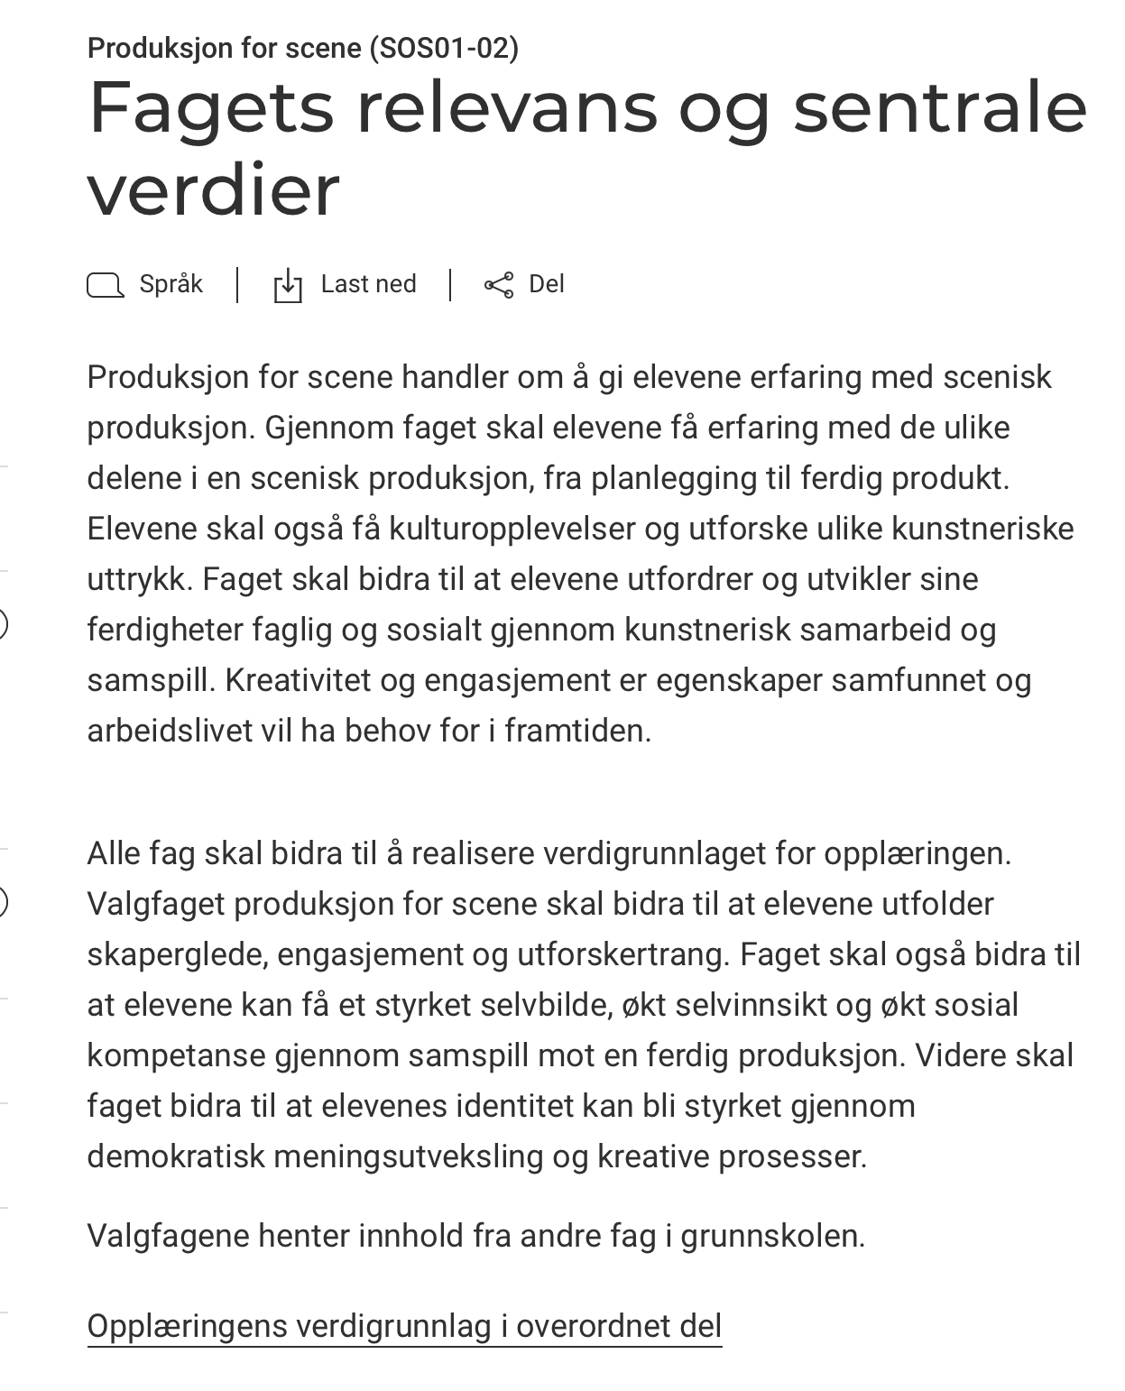
Produksjon for scene

Slide 18
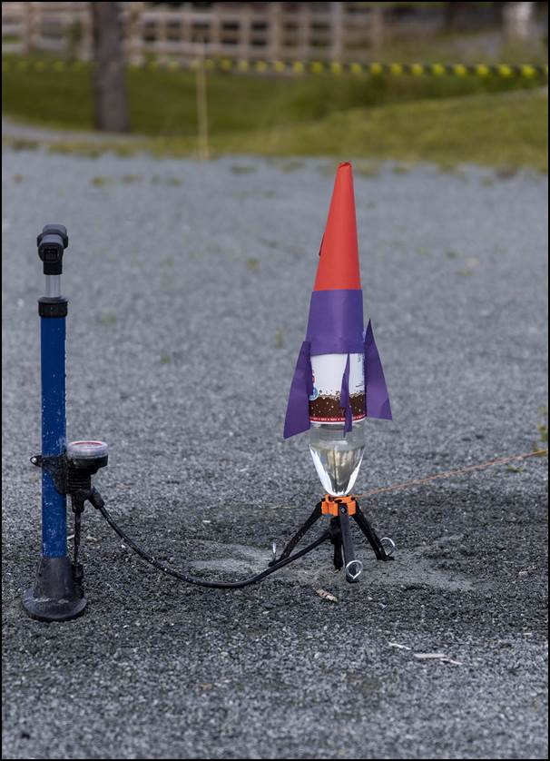

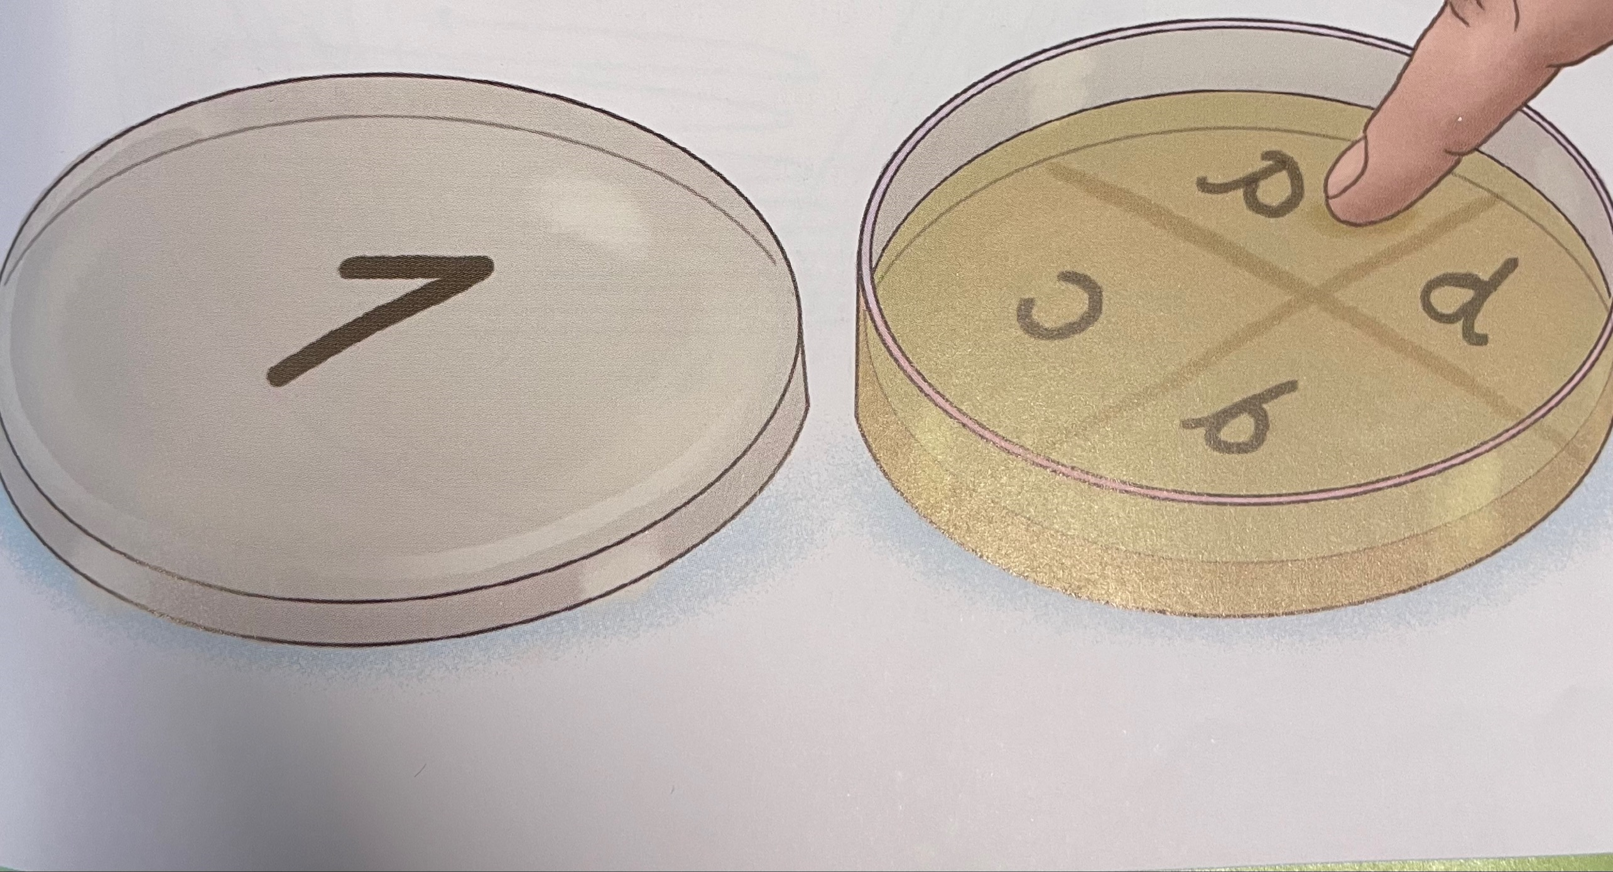
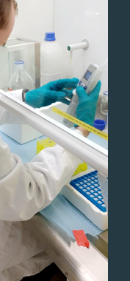
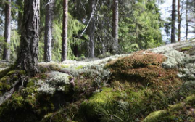
Ideer og praktisk forskning
Hovedmål:
  Bruke egne ideer eller interesser når dere forsker i faget
  Lære hvordan forskning fungerer
  Naturvitenskapelige eller samfunnsfaglige spørsmål
Aktiviteter:
  Innsamling av data
  Programmering
  Labarbeid
  Eksempler:
  Blindtest julebrus
  Hvilke biler er på Kvernaland
  Disseksjon av arter
  Hvordan virker antibiotika
  Værstasjon
  Måling av blodsukker
  Fisking
Personlige egenskaper
  Like realfag
  Nysgjerrig

Slide 19
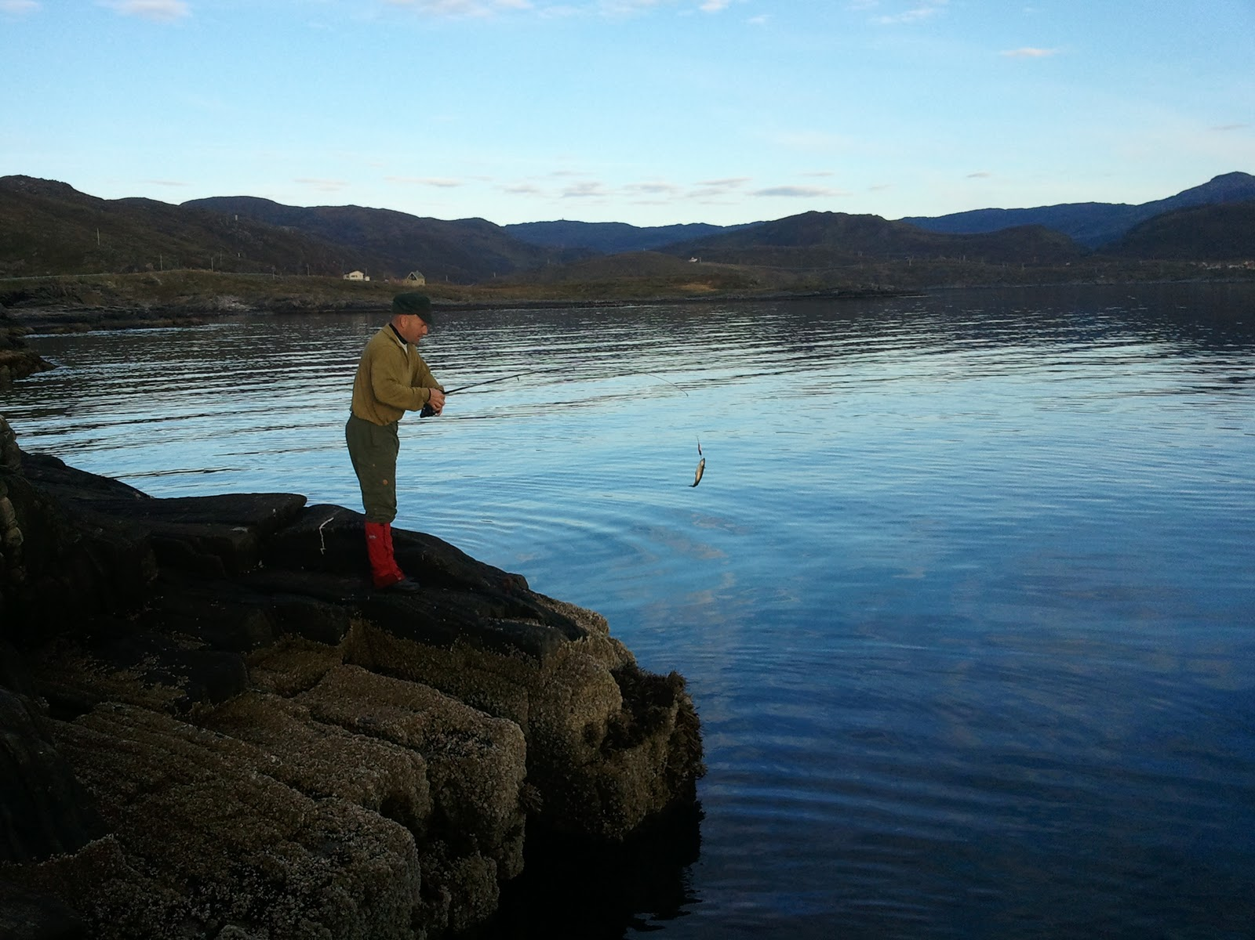


Det viktigste i faget er å være nysgjerrig og kritisk!
Det vil være en del praktisk, både inne og ute, men også litt teori.
Dette er opp til hva dere ønsker!
Hvis elevene ønsker å forske på fisk, gjør vi det.
Hvis elevene ønsker å lære mer om vær og klima, så gjør vi det.
Kanskje vi skal lære å melde vær?
Som forskning- Jobber vi i team!

Slide 20
Valgfag
Hvordan beregnes karakteren?

Slide 21
Frå ny forskrift:
I valfag skal det reknast ut eit gjennomsnitt av dei standpunktkarakterane søkjaren har fått på ungdomsskulen.
Gjennomsnittskarakteren skal førast med to desimalar.

Slide 22

Viktig no
Formsundersøking til føresette vedr målform og klassar.
Formsundersøking til elevane på Teams (på elevane sin iPad)
Dei skal gjere val: Språkfag/tilvalsfag og valfag.
Send inn valget ein gong. Ta kontakt ved endringar i etterkant.
Svar på skjema innen fredag før påskeferien:
Informasjon om vidaregåande opplæring: www.vilbli.no
Lenke til Udir om valgfag: https://www.udir.no/regelverkstolkninger/opplaring/Innhold-i-opplaringen/opplaring-i-valgfag-pa-ungdomstrinnet/
Søk på informasjon om dei spesifikke valfag her: https://sokeresultat.udir.no/finn-lareplan.html?_gl=1*1yyp3rg*_ga*MTY2MDY1NDgyMS4xNjUxNjY3OTQy*_ga_V44YGS4HD3*MTY1MTczNDczMi40LjEuMTY1MTczNDc2OS4w
Nytt foreldremøte 4.juni kl 18.00 (informasjon om klasser og lærarar)
Elevane besøker ungdomsskulen i juni.
Ta kontakt ved spørsmål☺

Slide 23
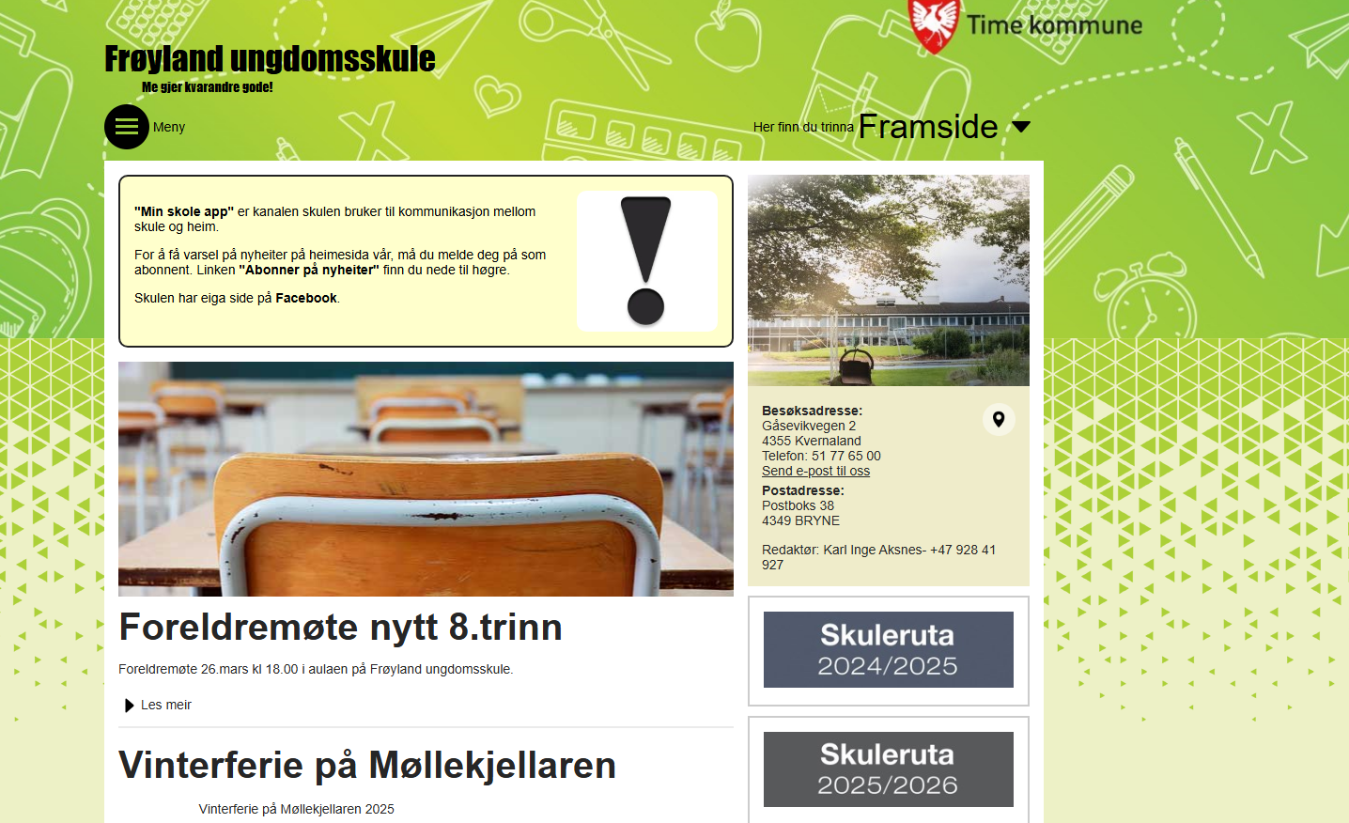
Heimeside
www.minskole.no/fus
Abonner på nyheiter: På «Snart 8.trinn» legg vi ut informasjon no på våren.

Slide 24
Kontaktinformasjon
Rektor: Karl Inge Aksnes, karlinge.aksnes@time.kommune.no
Avdelingsleiar, sosiallærar, spes.ped. koordinator: Susanne Åsebø- Trodal, susanne.asebo-trodal@time.kommune.no
Yrkesrådgjevar: Jorunn Ree Berge, jorunn.ree.berge@time.kommune.no
Saksbehandlar: Monika Grødem Mageland, monika.grodem.mageland@time.kommune.no

